Slide 1

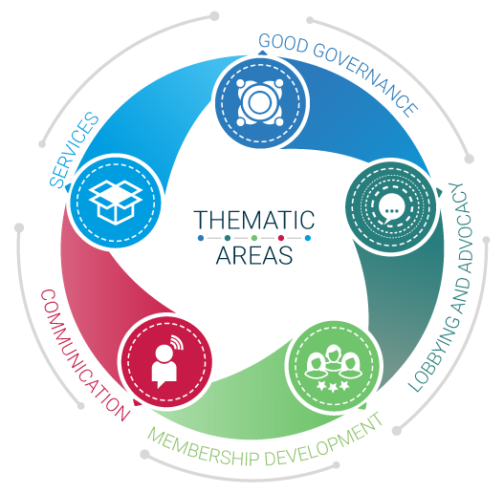

Программа по
деятельности работодателей
Эффективные организации работодателей и бизнес организации
Лоббистская и
адвокационная деятельность
^{Оценка бизнес-среды}

Slide 2
Адвокационная и лоббистская деятельность
Адвокационные и лоббистские кампании преследуют общую цель:
Улучшить условия для ведения бизнеса
Что это? Как это можно оценить? Могу ли я получить данные для проведения обоснованных адвокационных и лоббистских кампаний?

Slide 3
Что такое бизнес-среда?
Бизнес-среда – это набор факторов, определяющих возможности и стимулы для продуктивного инвестирования, создания рабочих мест и развития.
Это комплекс политических, правовых и институциональных условий, регулирующих предпринимательскую деятельность.
Политическая и макро-экономическая стабильность
Уровень развития инфраструктуры
Административная система
Доступ к кредитованию
Система образования
Налого-обложение
Открытые рынки
Антимонопольное право
Верховенство права
Трудовое законодательство

Slide 4


Конкурентоспособность
Улучшение бизнес-среды способствует повышению конкурентоспособности страны!

Slide 5
Связь между бизнес-средой, ростом экономики и сокращением бедности
Рост благосостояния и
сокращение бедности
Рост экономики
Улучшение сальдо текущего
платежного баланса и
накопление капитала
Увеличение доли
рынка
Конкурентоспособность страны
Уровень производительности
Благоприятная бизнес-среда
Notes:
EOs represent business interests to ensure that the economic actors can co-influence the political, social and economic environment, to make it conducive for WELFARE i.e. stability, growth, job creation, decent work, poverty alleviation.
EOs need to lobby for the achievement of each underlying condition to have having political, social and economic environments conducive to welfare:
Good business environment
Productivity gains
Competitiveness
Which in turn have a positive effect on Exports increase
Which in turn have a positive effect on Better account balance
Which in turn have a positive effect on stability and growth

Slide 6
Что такое конкурентоспособность?
В соответствии с определением Всемирного экономического форума конкурентоспособность – это
«набор институтов, политических мер и факторов, определяющих уровень производительности страны».
Уровень производительности, в свою очередь, определяет уровень благосостояния, которого может достичь экономика страны

Slide 7




Индексы и рейтинги конкурентоспособности и качества бизнес-среды

Slide 8
Глобальный отчет о конкурентоспособности: основные характеристики
Сопоставляются показатели 144 стран
160 организаций-партнеров
Основывается на теории М. Портера
Разработан Сала-и-Мартином (Колумбийский университет) и Артади (Университет Боккони)
Используется Индекс 100
Является средневзвешенным показателем множества различных компонентов
Все компоненты разделены на 12 групп

Slide 9
Глобальный отчет о конкурентоспособности: использованные данные
Статистические данные, получаемые от международных общественных организаций и частных фирм
Опрос мнений руководителей компаний
Более детальная информация: https://www.weforum.org/

Slide 10
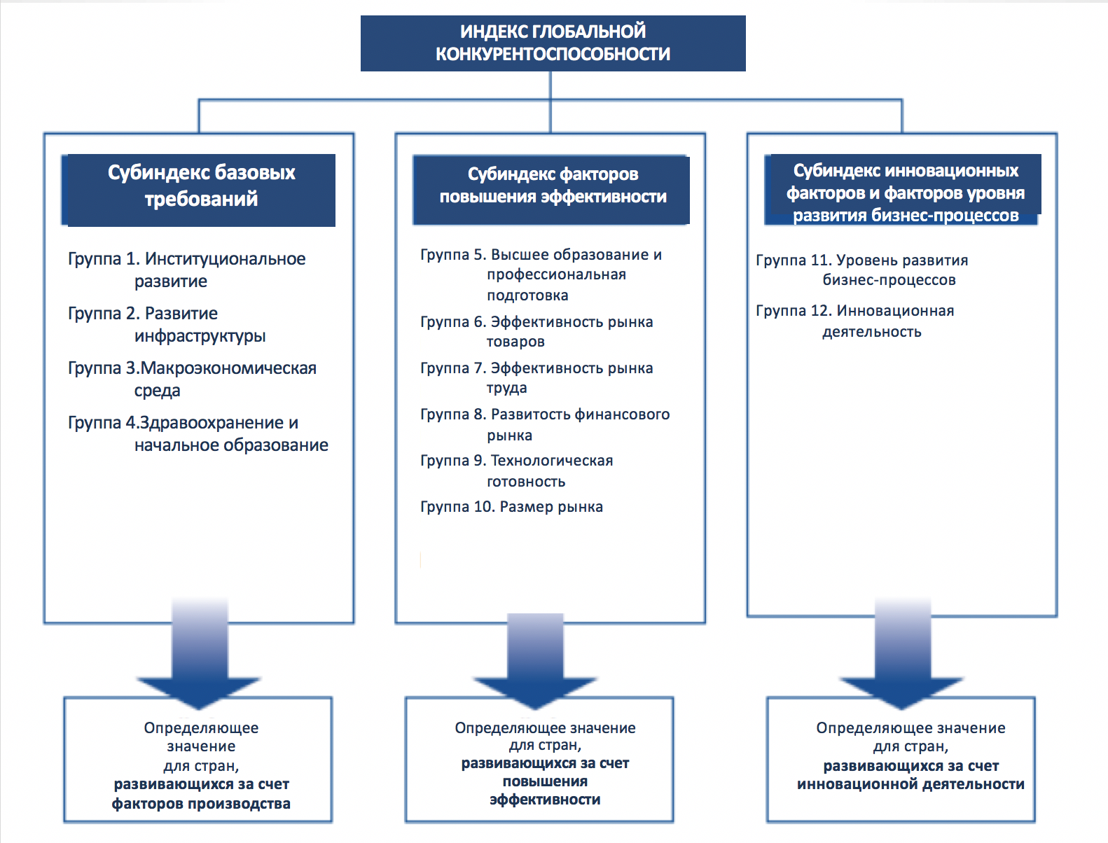

Slide 11
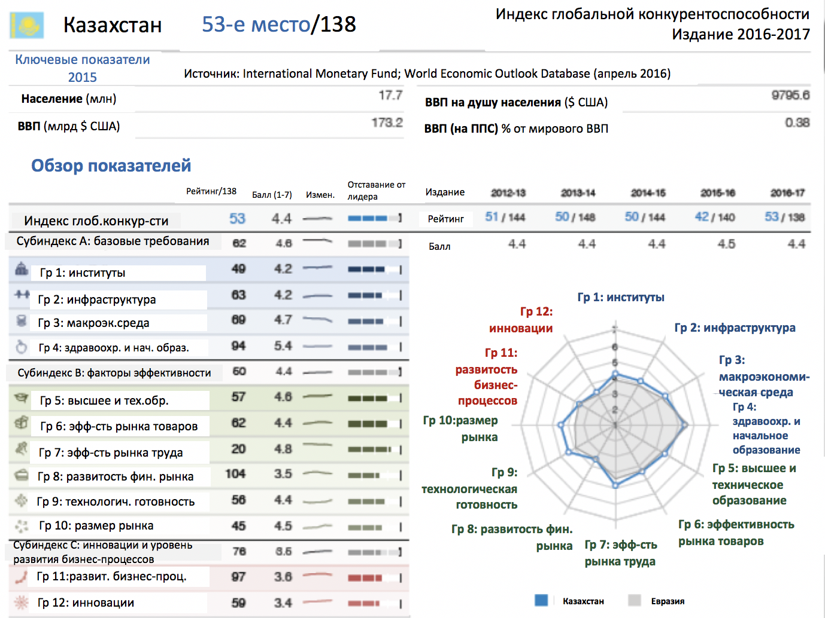

Slide 12
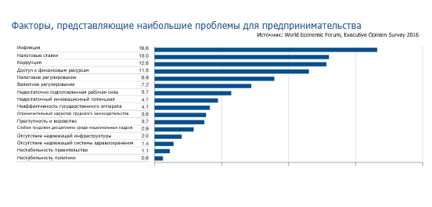
Согласны ли вы с мнением ведущих предпринимателей Казахстана? Тема для обсуждения

Slide 13
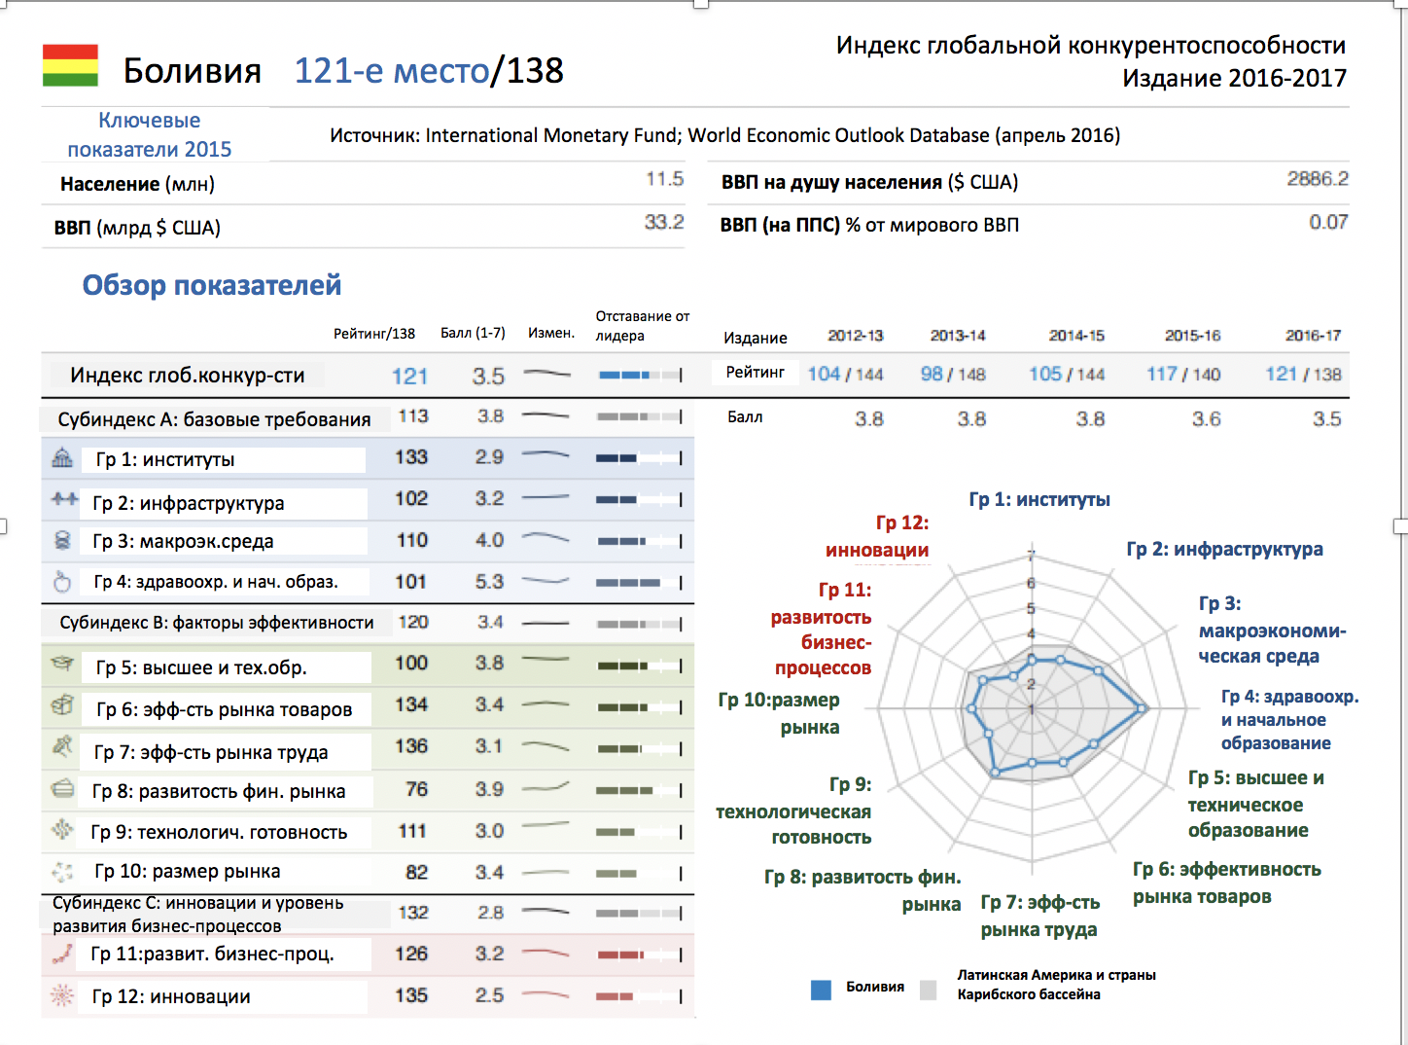

Slide 14
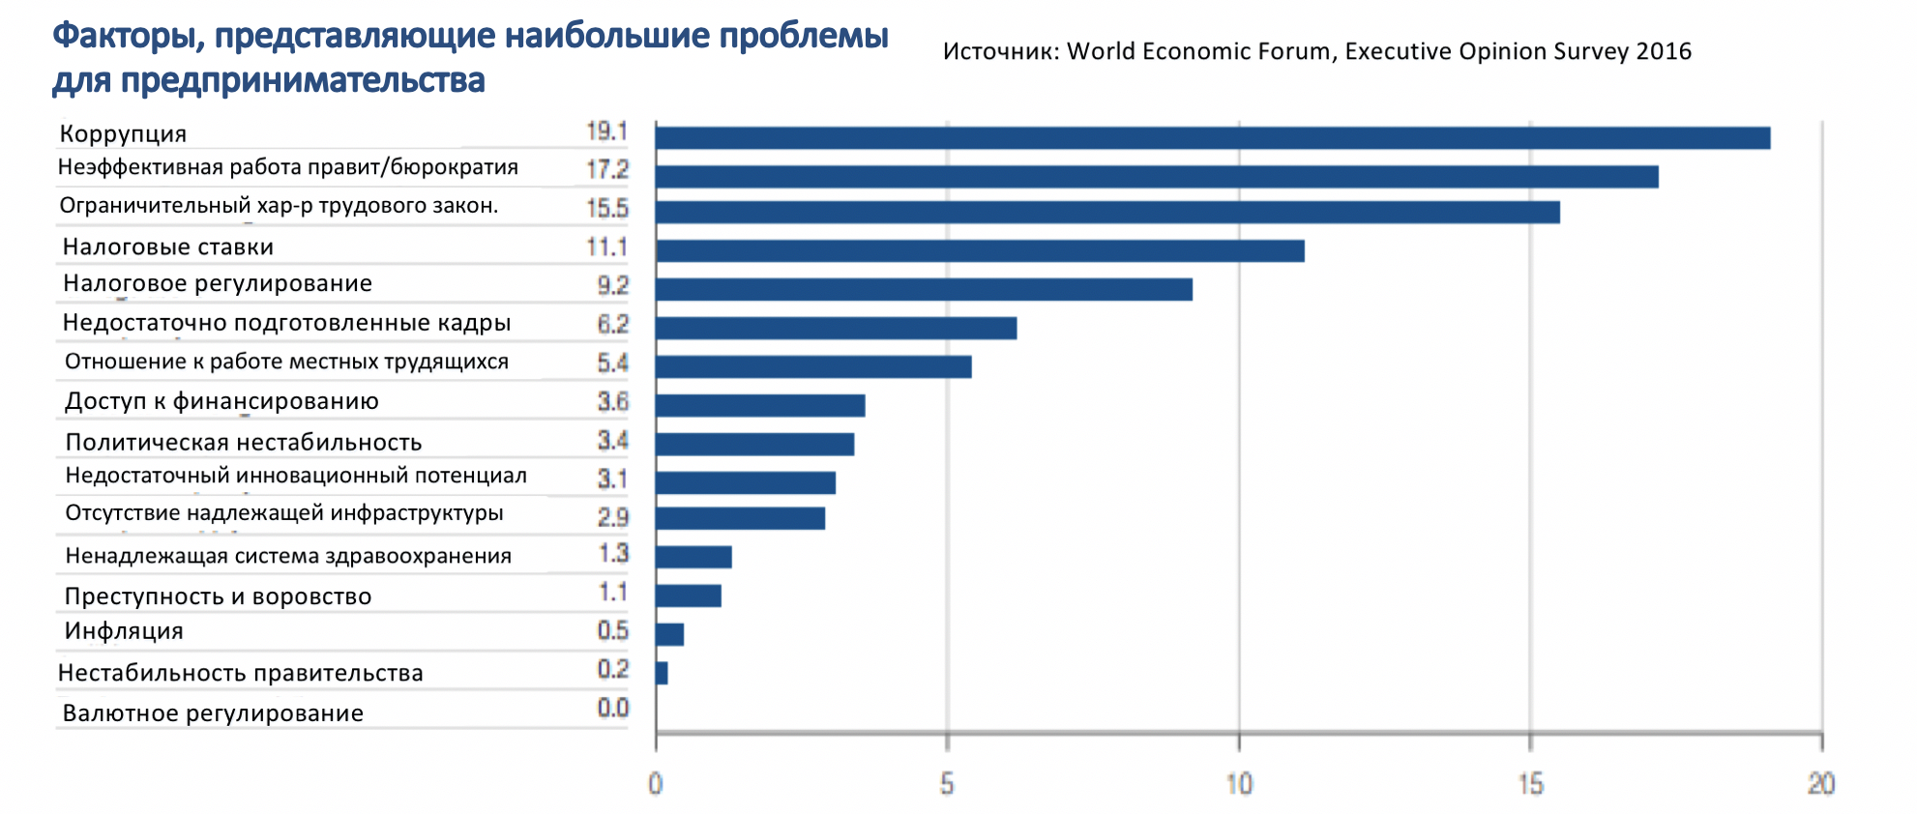
Согласны ли вы с мнением ведущих предпринимателей Боливии? Тема для обсуждения

Slide 15

Всемирный банк: «Легкость ведения бизнеса» (Ease of Doing Business)
Оценка «норм и правил, касающихся малых и средних предприятий страны, работающих в крупнейшем деловом центре страны» (Всемирный банк, 2015).
Более подробная информация: http://www.doingbusiness.org/

Slide 16
Рейтинг «Легкость ведения бизнеса»: основные характеристики
С 2005 года
Сопоставляются показатели 189 стран
Основывается на трудах Дьянкова и других экономистов Всемирного банка
Является средневзвешенным показателем множества различных компонентов
10 групп показателей

Slide 17
Рейтинг «Легкость ведения бизнеса»
Действия, временные и финансовые затраты и минимальный оплаченный капитал, необходимые для создания предприятия
Действия, временные и финансовые затраты, необходимые для выполнения всех формальностей, связанных со строительством склада
Действия, временные и финансовые затраты, необходимые для подключения к электросети
Действия, временные и финансовые затраты, необходимые для передачи собственности
Законодательство о движимом обеспечении и системы кредитной информации
Права миноритарных акционеров в сделках с третьими лицами
Платежи и временные затраты, необходимые для выполнения компанией требований всех налоговых правил, а также применяемая общая налоговая ставка
Документы, временные и финансовые затраты, необходимые для экспорта и импорта товаров морским путем
Действия, временные и финансовые затраты, необходимые для разрешения коммерческого спора
Временные и финансовые затраты, связанные с признанием предприятия коммерчески несостоятельным, результаты признания предприятия должником и темпы восстановления его платежеспособности
Какие аспекты охватывает обзор «Ведение бизнеса» (Doing Business)

Slide 18
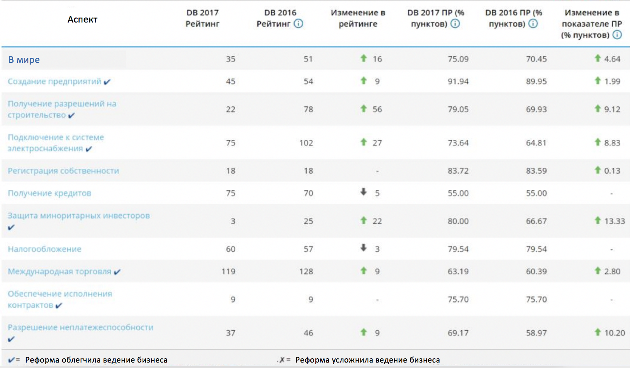
Рейтинг «Легкость ведения бизнеса в Казахстане»

Slide 19
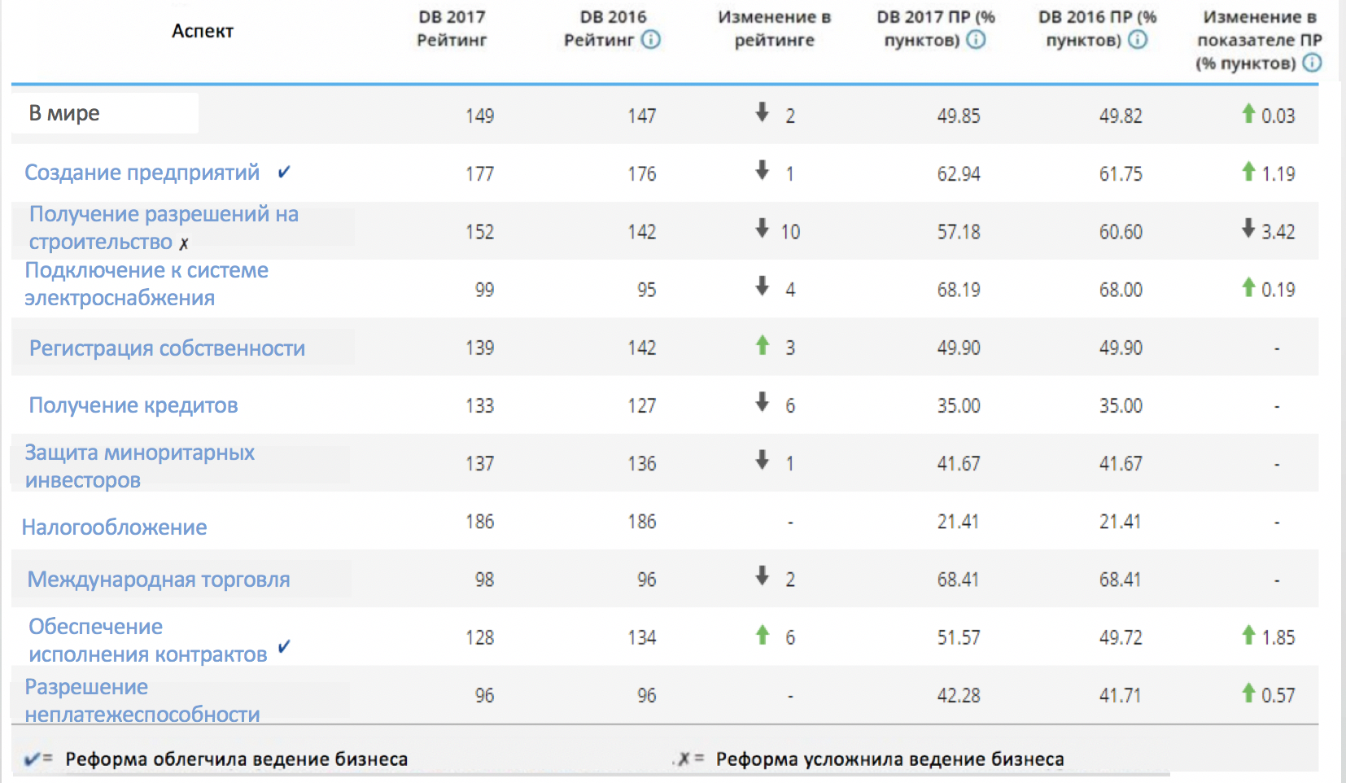
Рейтинг «Легкость ведения бизнеса в Боливии»

Slide 20

«Благоприятные условия для жизнеспособных предприятий», комплект материалов МОТ
МОТ разработала собственный инструмент оценки под названием «Благоприятные условия для жизнеспособных предприятий» (БУЖП) (Enabling Environment for Sustainable Enterprises – EESE), с помощью которого можно на основе имеющегося фактического материала определять рекомендации относительно улучшения бизнес-среды. В данном инструменте основное внимание сосредоточено на политических, экономических, социальных и экологических аспектах предпринимательской деятельности.
Более подробная информация: www.ilo.org/eese and http://eese-toolkit.itcilo.org

Slide 21
Мы распределили 17 составляющих по 4 аспектам и 5 «контекстам»
МАКРОЭКОНОМИЧЕСКИЙ КОНТЕКСТ
▪ Макроэкономическая политика
▪ Торговая и экономическая интеграция
▪ Доступ к финансовым ресурсам
ЭКОЛОГИЧЕСКИЙ КОНТЕКСТ
▪ Рациональное природопользование
ЭКОНОМИЧЕСКИЙ АСПЕКТ
МИКРОЭКОНОМИЧЕСКИЙ КОНТЕКСТ
▪ Корпоративная культура
▪ Нормативно-правовая среда
▪ Честная конкуренция
▪ Инфраструктура
▪ ИКТ
ПОЛИТИ-ЧЕСКИЙ/
ИНСТИТУ-ЦИОНАЛЬ-НЫЙ АСПЕКТ
ЭКОЛОГИЧЕСКИЙ АСПЕКТ
ПОЛИТИЧЕСКИЙ/ ИНСТИТУЦИОНАЛЬНЫЙ КОНТЕКСТ
▪ Мир и политическая стабильность
▪ Эффективное гос. управление
▪ Верховенство права
▪ Соблюдение прав человека
и международных
трудовых норм
СОЦИАЛЬНЫЙ КОНТЕКСТ
СОЦИАЛЬНЫЙ АСПЕКТ
Социальная интеграция
Образование и проф. подготовка
Социальный диалог
Социальная защита

Slide 22
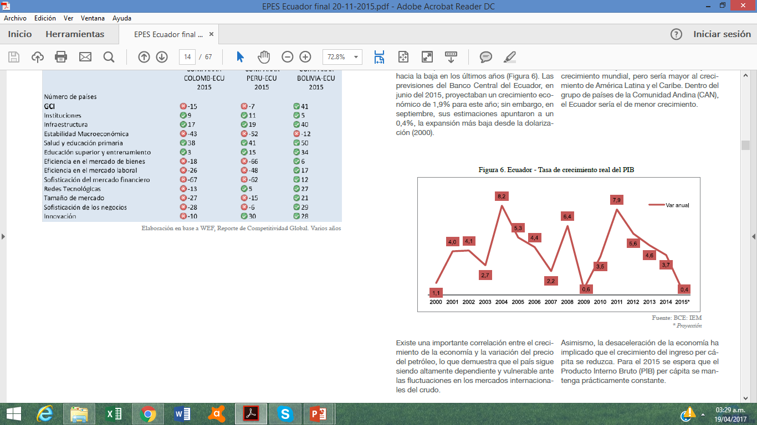
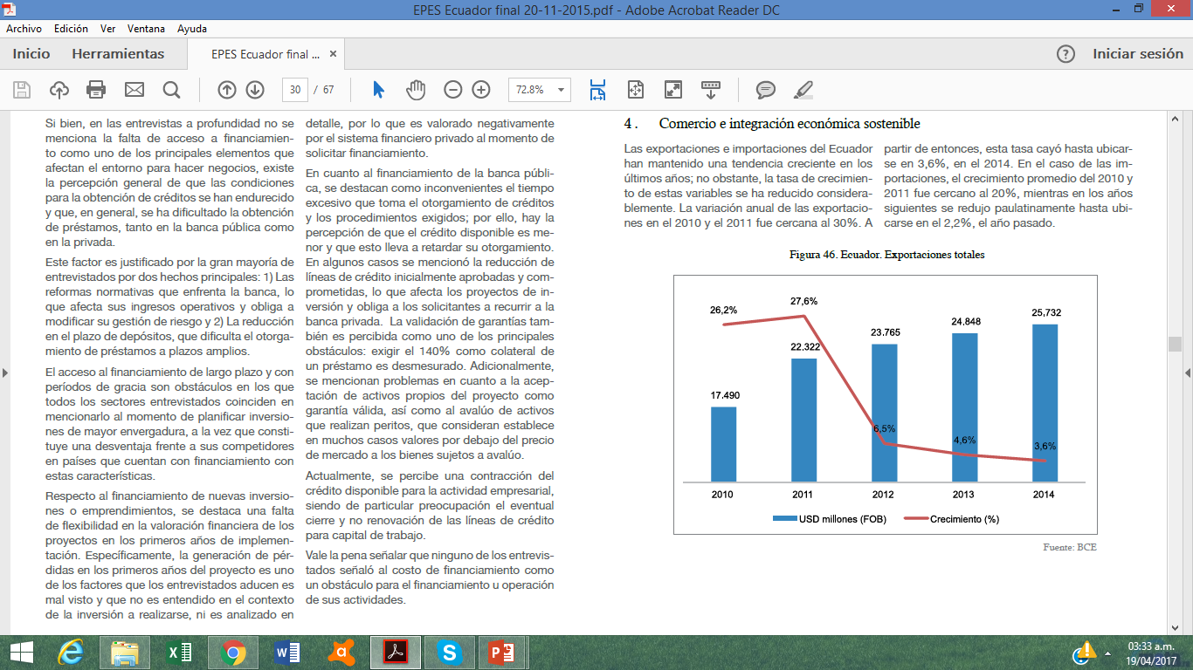
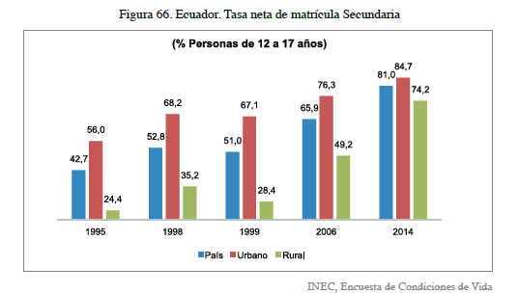
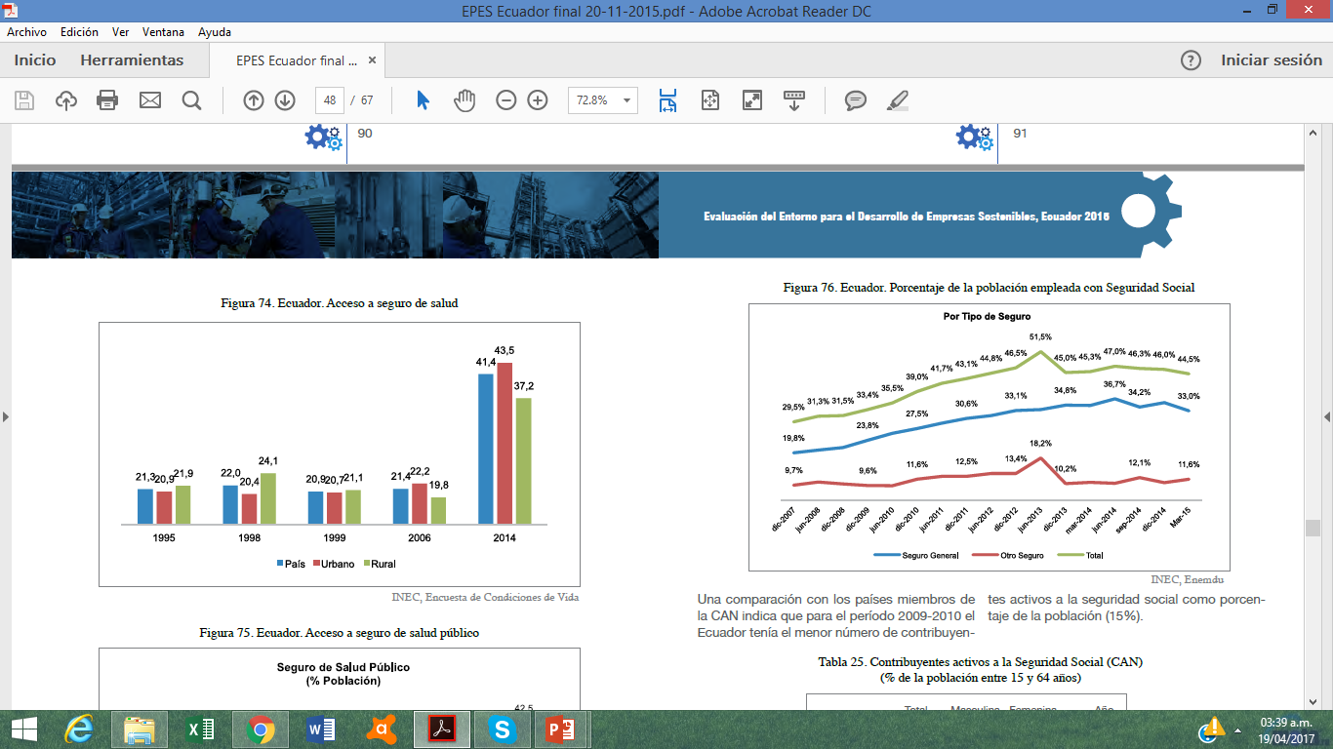
Эквадор: БУЖП
Сфера экономики:
Диагр. 6. Эквадор – Реальные темпы роста ВВП
Диагр. 46. Эквадор – Общий объем экспорта
Социальная сфера:
Диагр. 66. Эквадор – Кол-во учащихся средних школ
Диагр. 74. Эквадор – Доступ к здравоохранению
Notes:
Economic area:
Real GDP growth rate: The growth rate of the Ecuadorian economy has shown an evident downward trend in recent years (Figure 6). There is an important correlation between the growth of the economy and the variation in the price of oil, which shows that the country remains highly dependent and vulnerable to fluctuations in international crude oil markets. Likewise, the slowdown of the economy has meant that per capita income growth is reduced.
Total exports: Ecuador's exports and imports have maintained an increasing trend in recent years; However, the growth rate of these variables has been considerably reduced. When analyzing exports by type of product, it is observed that exports of primary goods maintained a growing trend in recent years. In contrast, exports of processed goods suffered a significant reduction after 2013, which meant that exports of manufactured goods in 2014 are 21% lower than those of 2012.
Social area:
Secondary enrollment rate: The lack of economic resources is the main reason for not attending educational institutions. However, this reason has lost weight in recent years, falling from about 55% in 2004 to about 31% in 2013. Other high-profile reasons were: lack of interest (15.5%), Illness or disability (12.5%) and work (9.6%).
Access to health insurance.

Slide 23
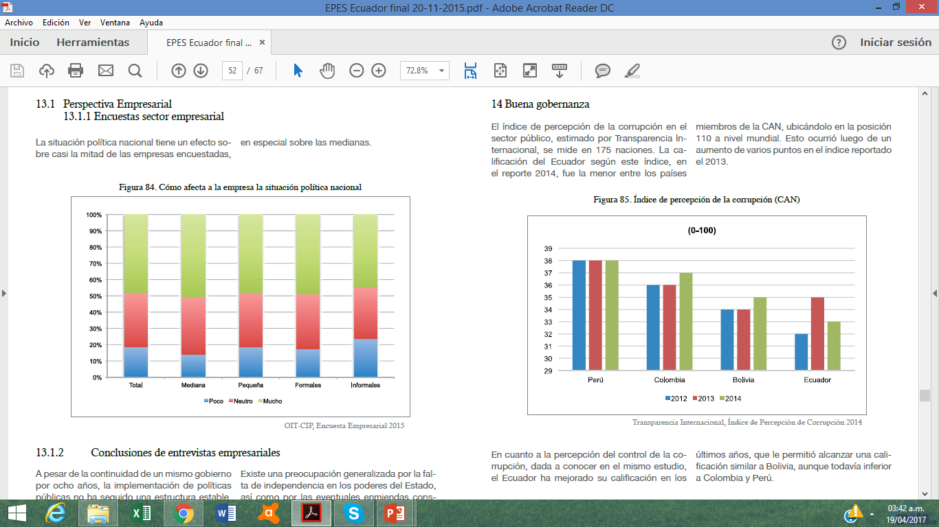
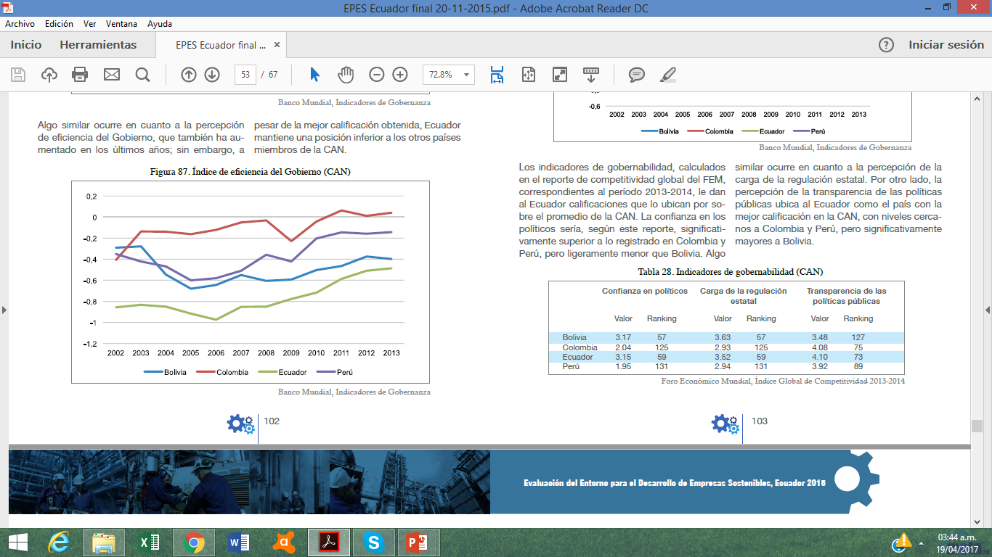
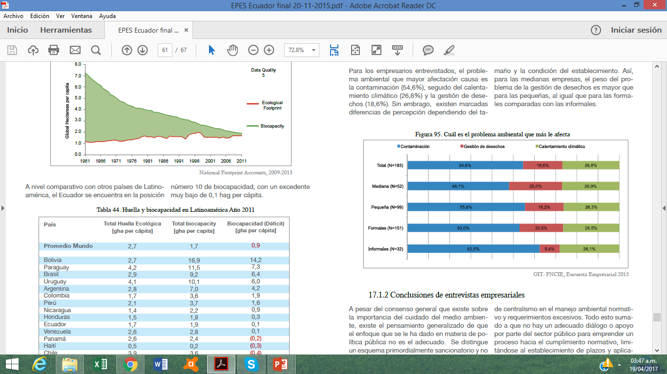
Эквадор: БУЖП
Сфера политики:
Диагр. 85. Индекс восприятия коррупции (CAN)
Диагр. 87. Индекс эффективности правительства (CAN)
Окружающая среда:
Диагр. 95. Проблемы окружающей среды, которые больше всего волнуют население
Notes:
Political area:
Corruption Perceptions Index: The Corruption Perceptions Index in the public sector, estimated by Transparency International, is measured in 175 nations. Ecuador's rating according to this index, in the 2014 report, was the lowest among CAN member countries, placing it in position 110 in the world.
Government efficiency index: The perception of efficiency of the Government has increased in recent years. However, in spite of the best rating obtained, Ecuador maintains a lower position than the other member countries of the CAN.
Environmental area:
What is the environmental problem that most affects you?: For the entrepreneurs interviewed, the main environmental problem is pollution (54.6%), followed by climate warming (26.8%) and waste management ( 18.6%). However, there are marked differences in perception depending on the size and condition of the establishment. Thus, for midsize companies, the burden of the problem of waste management is greater than for small ones, as for formal ones compared with informal ones.

Slide 24
В соответствии с принципами содействия жизнеспособным предприятиям создана база данных БУЖП,
содержащая информацию почти по 400 показателям для каждой страны…
МАКРОЭКОНОМИЧЕСКИЕ
показатели (80+)
05.01 GC – Индекс юридических прав
05. Получение кредитов
05.02 GC – Индекс кредитной информации
08. Международная торговля
10. Разрешение неплатежеспособности
03.03 Инфляция
08.08 Индекс юридических прав (заемщики…
03.04 Государственный долг
08.B. Доверие и уверенность
08.05 Доступность венчурного капитала
…
МИКРОЭКОНОМИЧЕСКИЕ
показатели (130+)
07.06 PT – Общая налоговая ставка (% прибыли)
07.04 PT – Отчисления в пенсионный и другие внебюджетные фонды
07. Уплата налогов
07.03 PT – Налог на прибыль
04. Регистрация собственности
03. Подключение к электросети
02. Получение разрешений на строительство
01. Создание предприятий
06.05 Общая налоговая ставка
07.03 Практика найма и увольнения
…
ПОЛИТИЧЕСКИЕ/ ИНСТИТУЦИОНАЛЬНЫЕ
показатели (70+)
06.01 PI – Индекс открытости
06. Защита инвесторов
06.04 PI – Степень защиты инвесторов
09. Обеспечение исполнения контрактов
06.02 PI – Индекс ответственности директора
06.03 PI – Индекс возможности подачи иска акционерами
01.21 Степень защиты инвесторов
07.10 Экономическая активность женщин
01.05 Незаконные платежи и взятки
01.12 Прозрачность государственной политики
…
ЭКОЛОГИЧЕСКИЕ
показатели (15)
EV – Климат и энергетика
EV – Водные ресурсы
Очистка сточных вод
EH – Воздействие на здоровье
Доступ к канализационной системе
EH – Водоснабжение и канализация
Доступ к питьевой воде
Санитария окружающей среды (EH)
Качество воздуха в помещениях
Жизнеспособность экосистем (EV)
…
СОЦИАЛЬНЫЕ
показатели (70+)
05.02 Доля учащихся в высших уч. заведениях
05.A. Количество образования
05. Высшее образование и проф. подготовка
05.04 Качество математического и естественнонаучного образования
04.08 Средняя продолжительность жизни
04.06 Доля ВИЧ-инфицированного населения
04.09 Качество образования в начальных школах
04.07 Уровень детской смертности
05.01 Доля учащихся в средних учебных заведениях
05.B. Качество образования
…
ОБЩИЕ
показатели (9)
Легкость ведения бизнеса (DB)
Индекс экологической эффективности (EPI)
Индекс глобальной конкурентоспособности (GCI)
I. GCI – Базовые требования
II. GCI – Факторы повышения эффективности
III. GCI – Инновационные факторы и факторы уровня развития бизнес-процессов
Индекс вовлеченности стран в международную торговлю (ETI)
Индекс человеческого развития (HDI)
Индекс сетевой готовности (NRI)
http://metaleph.com/eese-data/

Slide 25

Мы являемся надежным партнером в подготовке и проведении учебных курсов для членских бизнес-организаций и будем рады помочь вам в реализации ваших потребностей в сфере профессиональной подготовки
Свяжитесь с нами для получения дополнительной информации:
Программа по деятельности работодателей
^{E-mail: actempturin@itcilo.org}
^{Тел: +39 011 693 6590}
^{http://lempnet.itcilo.org}

